Slide 1
漢字の仲間
Week 3
３月３日 火曜日

Slide 2
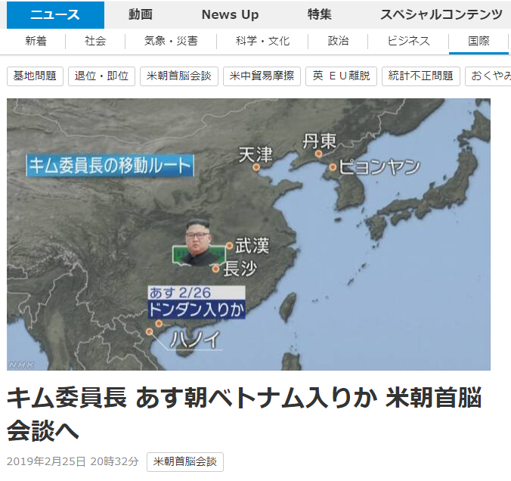

Slide 3
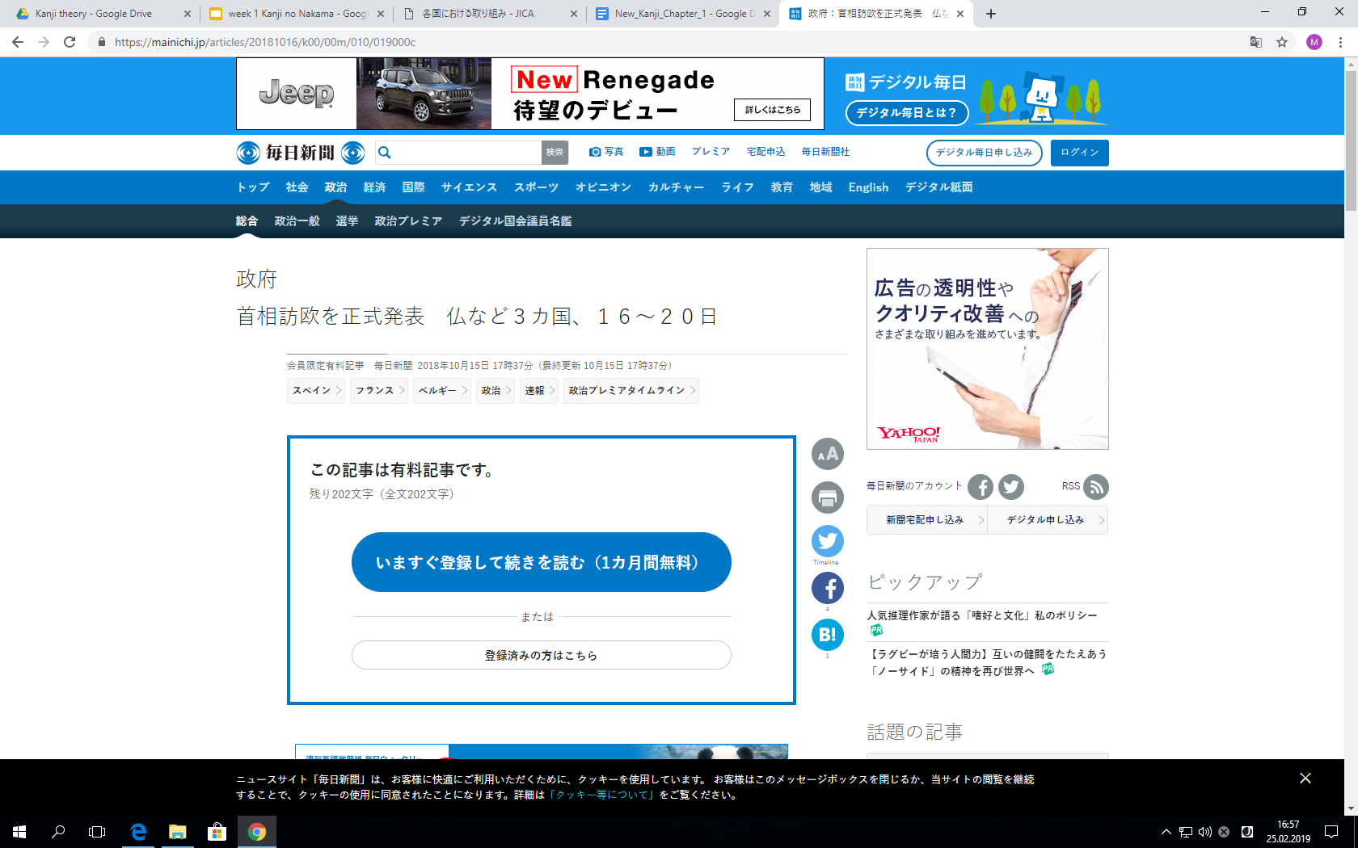

Slide 4



Slide 5
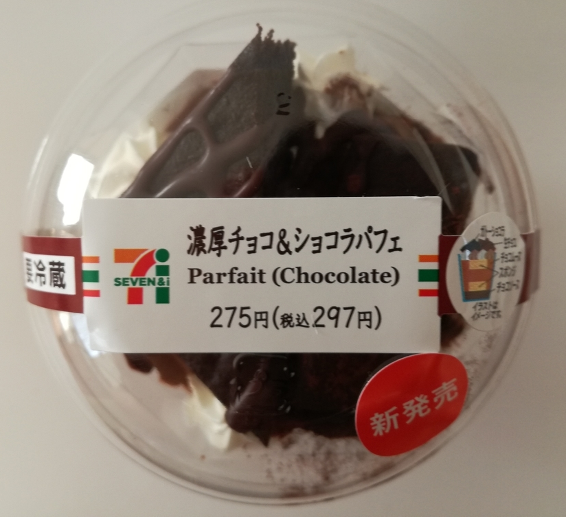


Slide 6



Slide 7
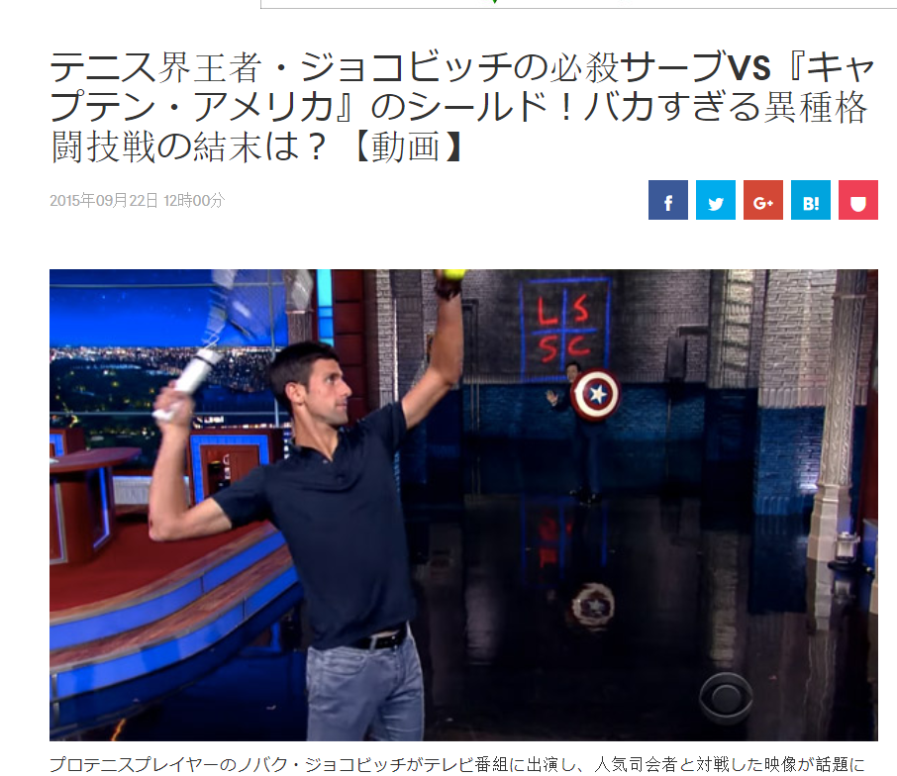

Slide 8
https://www.jica.go.jp/regions/index.html

Slide 9
漢字の仲間 復習 P 17

Slide 10
イ形容詞になる色はほかに何でしょうか？

Slide 11
イ形容詞になる色はほかに何でしょうか？

Slide 12
ほかの行政区分（ぎょうせいくぶん）は？

Slide 13
ほかの行政区分（ぎょうせいくぶん）は？
都道府県

Slide 14
ほかの家族
父 母 兄弟 姉妹
Family member in Law

Slide 15
ほかの国名
中 米 西 英 日 捷克 斯洛伐克
漢字国名
https://kanjitisiki.com/nandoku/kokumei.html

Slide 16
漢字の仲間 4つのグループ
１．
２．
３．
４．

Slide 17
漢字の仲間 形のグループ
＜部首＞
＜部分＞ （ ）： 男、界、町、細、
（ ）： 赤、考、社、地、遠、

Slide 18
漢字の仲間 形のグループ
＜部首＞ 火のグループ：炒 、熱
心のグループ：忘 、忙
＜部分＞ （ 田 ）： 男、界、町、細、
（ 土 ）： 赤、考、社、地、遠、

Slide 19
漢字の仲間 音のグループ
部首 ＋ 音記号 → 形成文字（けいせいもじ）
部首 ： 意味 をあらわす
音記号： 音 をあらわす
E.G. １） 晴、静 ２）何、可、苛、歌、

Slide 20
漢字の仲間 音のグループ
音記号（おときごう）
＜青＞ よみ？
＜可＞ よみ？
＜古＞ よみ？
＜交＞ よみ？

Slide 21
漢字の仲間 音のグループ
音記号（おときごう）
＜青＞ よみ？ せい
＜可＞ よみ？ か
＜古＞ よみ？ こ
＜交＞ よみ？ こう

Slide 22
漢字の仲間 音のグループ
音記号（おときごう）
＜寺＞ よみ？
＜方＞ よみ？

Slide 23
漢字の仲間 音のグループ
音記号（おときごう）
＜寺＞ よみ？ じ
＜方＞ よみ？ ほう

Slide 24
漢字の仲間 音のグループ
共通の読みは？
１．静、青、晴
２．古、故、個、
３．寺、持、時、

Slide 25
漢字の仲間 音のグループ
共通の読みは？
１．静、青、晴 － 静寂、青春、晴天
２．古、故、個、 － 古書、故人、個展
３．寺、持、時、 － 寺院、持参、時間

Slide 26
漢字の仲間 意味のグループ
＜行政区分（ぎょうせいくぶん）＞

Slide 27
漢字の仲間 意味のグループ
＜国名＞

Slide 28
漢字の仲間 意味のグループ
＜官公庁（かんこうちょう）＞ ；PUBLIC OFFICES
＜部局（ぶきょく）＞ ；DIVISIONS OF ORGANIZATIONS

Slide 29
漢字の仲間 意味のグループ
＜官公庁（かんこうちょう）＞ ；PUBLIC OFFICES
省 庁 局
＜部局（ぶきょく）＞ ；DIVISIONS OF ORGANIZATIONS
局 部 課 係

Slide 30
漢字の仲間 用法のグループ
・文法（動詞、な＆い形容詞、名詞）
・接尾辞（せつびじ）：SUFFIX
１．場所
２．働く人
３．お金

Slide 31
漢字の仲間 用法のグループ
・文法（動詞、な＆い形容詞、名詞）
・接尾辞（せつびじ）：SUFFIX
１．場所 ；館、所、場、地、園
２．働く人 ；家、手、者、員、人
３．お金 ；代、費、料、金

Slide 32
漢字の仲間 用法のグループ
・否定（ひてい）の接頭辞（せっとうじ） ；PREFIX

Slide 33
漢字の仲間 用法のグループ
・否定の接頭辞（せっとうじ） ；PREFIX
非
否
無
未
不

Slide 34
漢字の仲間 4つのグループ
１．形（かたち）のグループ
２．音（おと）のグループ
３．意味のグループ
４．用法（ようほう）のグループ

Slide 35
漢字の仲間 基本練習 P 19

Slide 36
漢字の仲間 基本練習 P 19
１．【 】減、濃

Slide 37
漢字の仲間 基本練習 P 19
２．【 】高、硬、

Slide 38
漢字の仲間 基本練習 P 19
３．【 】苦、濃、高、硬、軟、難

Slide 39
漢字の仲間 基本練習 P 19
４．【 】 界

Slide 40
漢字の仲間 基本練習 P 19
５．【 】 省、係、
しょう、かかり（がかり）

Slide 41
漢字の仲間 基本練習 P 19
６．【 】 習、州、

Slide 42
漢字の仲間 基本練習 P 19
７．【 】 王、全

Slide 43
漢字の仲間 基本練習 P 19
８．【 】 欠、軟、

Slide 44
漢字の仲間 基本練習 P 19
９．【 】 印、独、

Slide 45
漢字の仲間 基本練習 P 19
10．【 】苦、濃、高、硬、軟、難
【 】苦、難

Slide 46
漢字の仲間 基本練習 P 19
11．【 】省、苦、通、減、高、欠、乗、習、教
【 】省く、苦しめる、通す、減らす、高める
教える、欠く、乗せる、習う
【 】通る、減る、乗る

Slide 47
漢字の仲間 基本練習 P 19
12．【 】 首、目

Slide 48
漢字の仲間 基本練習 P 20
１０．
大きい、重い、薄い、高い、安い

Slide 49
漢字の仲間 基本練習 P 20
１１．
経済産業省
郵便局
環境省
農林水産省

Slide 50
応用練習
３、そこを てください。
Pure motion verbs
歩く、走る、曲がる、通る、渡る

Slide 51
応用練習
７．卒業したら で働く。
防衛庁（ぼうえいちょう） ＊今の 防衛省
場所：局、庁、省、社

Slide 52
応用練習
７．卒業したら で働く。
政治家・銀行員 として（as） 働く。

Slide 53
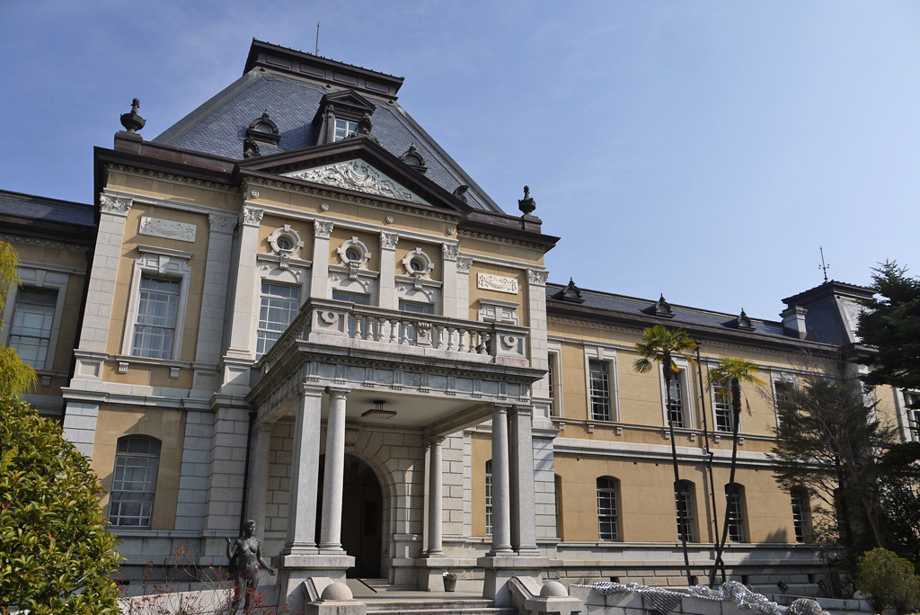
Former 京都府庁
京都府の県庁所在地は
京都市。
京都市に
京都府庁がある。

Slide 54
テニス界
政界
経済界

